Slide 1


박철현 – 웹사이트 디자인 분석
Roche 웹사이트 디자인 분석
2021 - 09 - 13

Slide 2
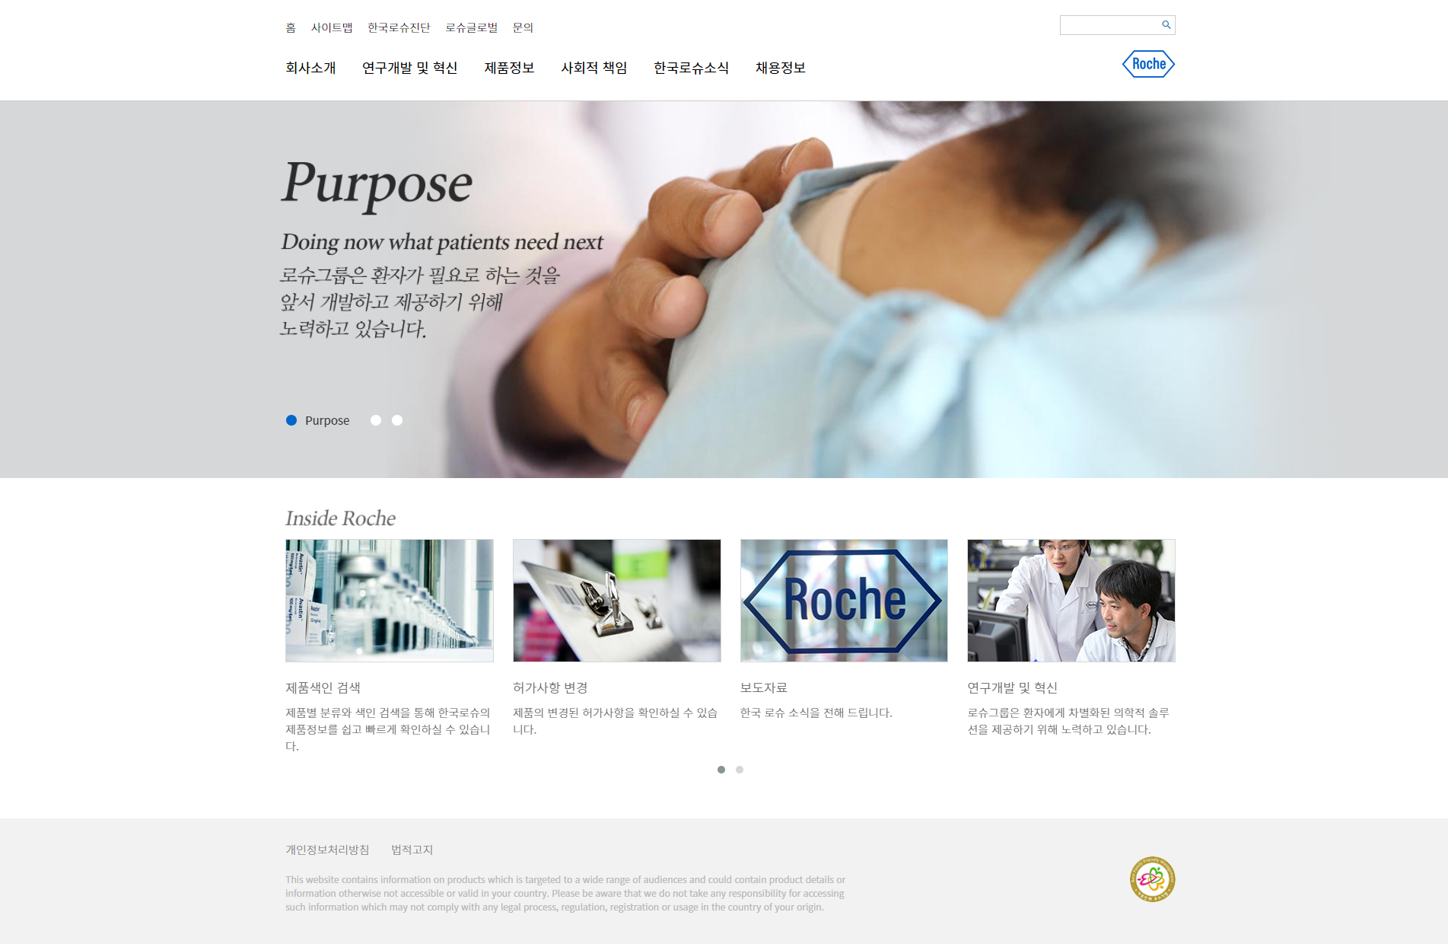
박철현 - 디자인구성요소응용 - 메인디자인사례연구
목차
페이지 규격 (with)
Color(메인, 서브 컬러)
Layout
GNB
특장점
2

Slide 3
박철현 - 디자인구성요소응용 - 메인디자인사례연구
메인 페이지 규격
전체 폭
width : 1902px
height : 1240px
3

Slide 4
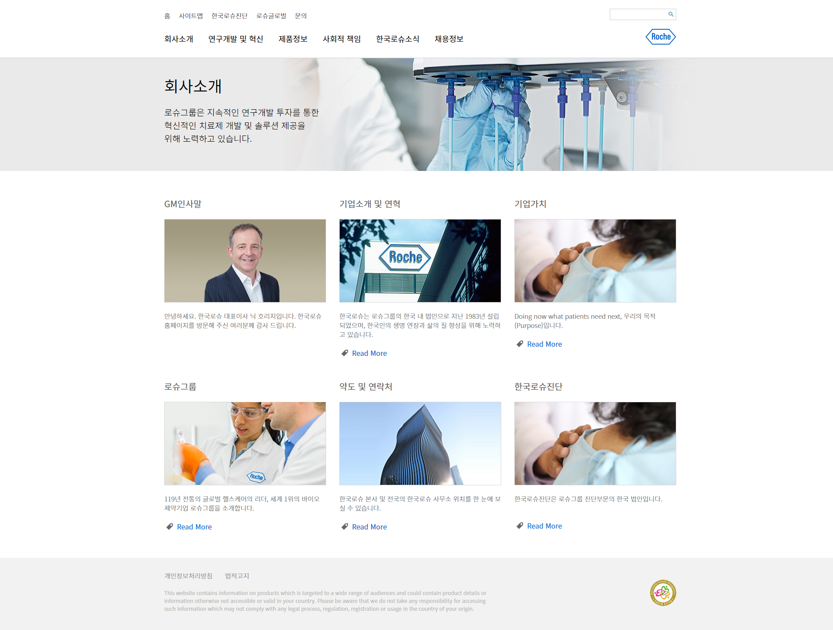
박철현 - 디자인구성요소응용 - 메인디자인사례연구
회사소개 페이지 규격
전체 폭
width : 1902px
height : 1440px
3

Slide 5
박철현 - 디자인구성요소응용 - 메인디자인사례연구
Color(메인, 서브 컬러)
REAND COLOR
#337ab7
SUB COLOR
#000000
#333333
#848484;
4

Slide 6

박철현 - 디자인구성요소응용 - 메인디자인사례연구
메인 Layout
header
TOP-VISUAL
CONTENTS
FOOTER
5

Slide 7

박철현 - 디자인구성요소응용 - 메인디자인사례연구
서브 Layout
header
TOP-VISUAL
CONTENTS
FOOTER
5

Slide 8
박철현 - 디자인구성요소응용 - 메인디자인사례연구
GNB
home
회사소개
회사소개연국개발 및 혁신
제품정보
사회적책임
한국로슈소식
채용정보
기업소개 및 연혁
연구개발 중심기업
허가사항 변경
윤리경영
보도자료
인사정책
기업가치
임상연구 및
주요성과
안정성 정보
사회공헌
복리후생
약도및 연락처
제품색인 검색
채용안내
한국로슈진단
로슈그륩
6

Slide 9

감사합니다.
7

